Slide 1
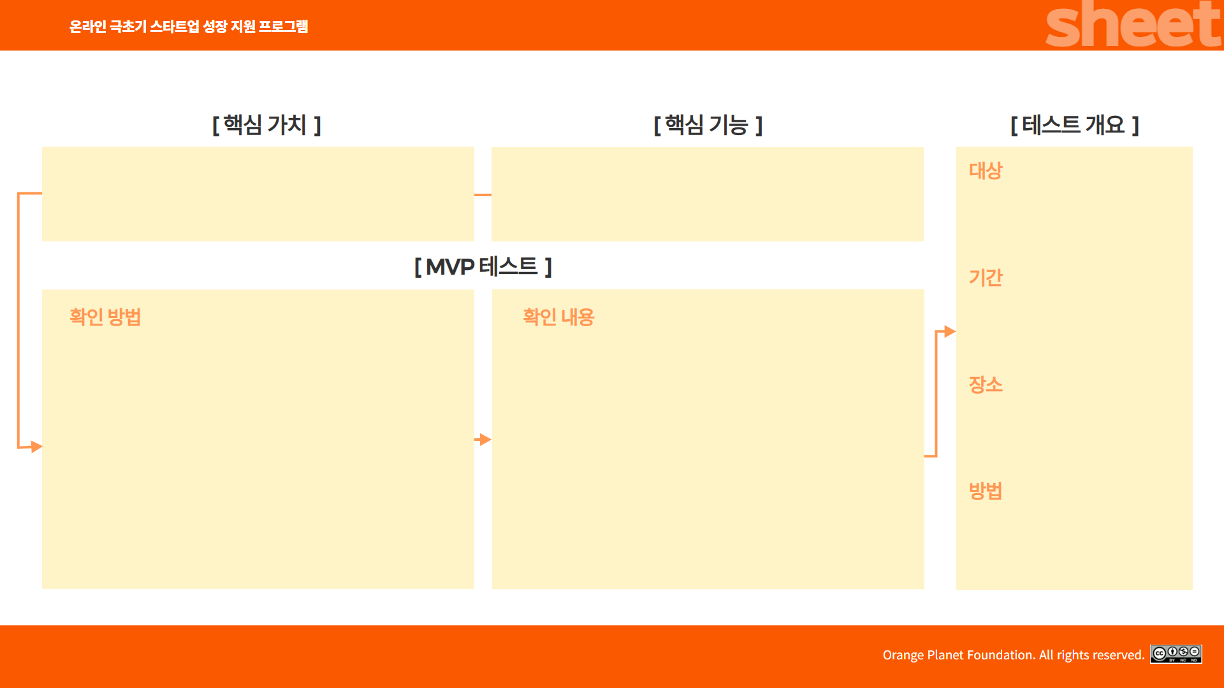
AI 기반 소비 패턴 분석
사용자의 소비 내역을 항목별로 분류·가시화하여 문제 습관 진단
개인화 피드백 리포트 생성
사회초년생
25.06월 진행 예정
카카오톡 채널을 통한 참가자 모집
인터뷰/설문 통한 후속 피드백 수집
소비 분석과 맞춤형 금융 피드백을 통해, MZ세대가 자신의 소비 문제를 인식하고, 금융 행동을 변화시키도록 돕는 솔루션
카카오톡 채널 추가 유도 (SNS 등에서 모집)
외부 폼(구글폼 등)으로 소비 내역 수집
(직접 입력 형식: 월 소득, 지출 카테고리별 사용 금액 등)
데이터 분석 후, 개인 맞춤형 리포트 제작 (PDF/이미지)
카카오톡으로 리포트 전달 + 숏폼 콘텐츠 큐레이션 제공
후속 질문 및 인터뷰 진행 → 피드백 수집
사용자가 자신의 소비 문제를 정확히 인식했는가?
리포트와 콘텐츠가 공감과 이해를 유도했는가?

